Slide 1








Workshop CCEE | Fórum de Debates
PREÇOS HORÁRIOS
IMPACTOS E NOVAS OPORTUNIDADES DE NEGÓCIOS
João Carlos Mello
Dez/17

Slide 2


AGENDA
HISTÓRICO
NOVOS PRODUTOS, NEGÓCIOS E SERVIÇOS
SISTEMAS, REGRAS E PROCEDIMENTOS
MOTIVAÇÃO
CONSIDERAÇÕES FINAIS
Crescimento exponencial
em quase 15 anos

Slide 3

MOTIVAÇÃO

Slide 4
MOTIVAÇÃO
A Consulta Pública MME nº 33/2017 apresentou propostas de aprimoramento para o Setor Elétrico Brasileiro, incluindo diretrizes/temas de discussão para permitir máximo acoplamento entre a operação e a formação de Preços, tais como:
  Possibilidade de oferta de preço para despacho e serviço ancilar
  Adoção de preços horários até 2020 independente da opção de despacho
  Possibilidade do MRE ser tratado na operação
  Contratação antecipada (ex-ante)
  Abertura de códigos dos algoritmos utilizados na formação de preços.
  Aporte diários para as garantias financeiras
  Fechamento diário de posições no Mercado de Curto Prazo (MCP)

Slide 5
MOTIVAÇÃO
  Recentemente a Consulta Pública MME nº 42/2017 levantou para discussão questões para subsidiar a implantação do preço horário no ambiente de mercado de forma segura e previsível.
  A Consulta Pública MME nº 42/2017 busca contribuições do mercado sobre os impactos da implantação de preço horários no mercado considerando os seguintes aspectos:
  Novos Produtos, Negócios e Serviços
  Estrutura Tarifária, Sistemas, Regras e Procedimentos
  Estrutura dos Contratos de Energia
  Custos-benefícios

Slide 6
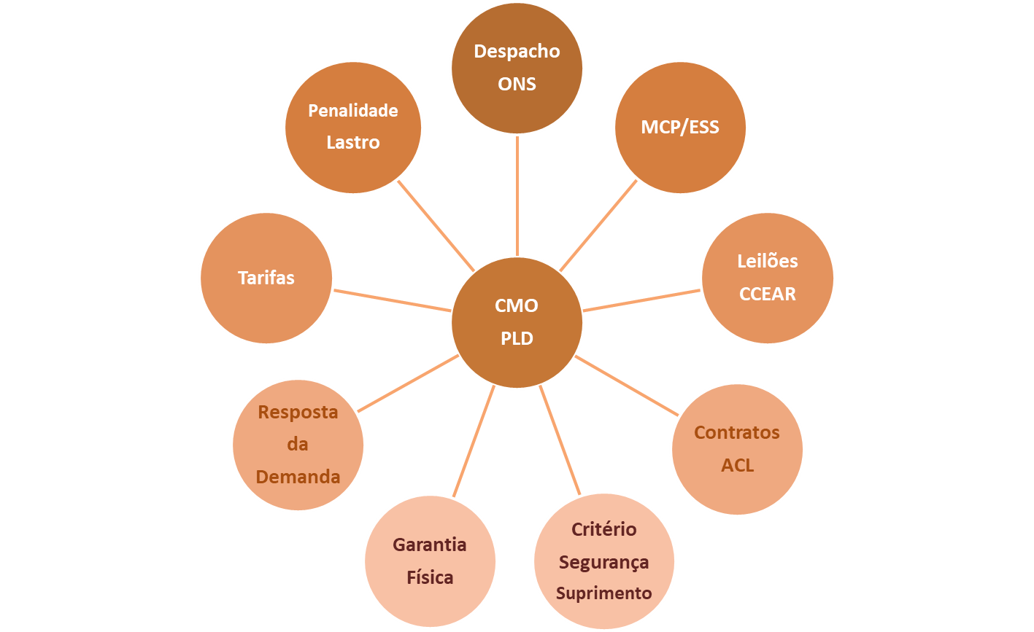
O Papel do Preço do Mercado de Curto Prazo
No contexto do mercado brasileiro, o preço de curto prazo é utilizado na expansão, operação e na comercialização no âmbito do MCP, ACL e ACR.
Sua correta sinalização é essencial para o bom funcionamento do mercado como um todo.
É com base em um mercado spot eficiente que é possível introduzir outros mecanismos de mercado nesta indústria, tais como reação da demanda, e a criação de referências de preços para mercados futuros e de opções, dentre outros.

Slide 7
PLD Próximo à Operação Real
  O perfil de carga do SIN vem sofrendo alterações importantes em suas características - matriz e perfil de consumo
    Os atuais patamares de carga semanais não são suficientes para sinalizar adequadamente a geração necessária para atendimento à demanda, principalmente no horário de pico de consumo.
  A adoção da formação de preços horária em base diária permitirá uma representação dos requisitos de reserva operativa e restrições operativas como rampa de acionamento e desligamento das termelétricas
  O sinal de preço no MCP terá uma credibilidade ainda maior com a redução das incertezas na previsão das variáveis – afluências, vento, insolação solar, disponibilidade geração e transmissão, perfil da curva de carga
  É esperada uma redução do descolamento entre o despacho previsto pelo modelo e o despacho verificado e consequentemente redução do pagamento de ESS.
    A qualidade do processo pode ser avaliada indiretamente pela evolução do montante de ESS - desde 2012 foram pagos quase R$ 23 bilhões (sem correção)

Slide 8
HISTÓRICO

Slide 9

Projeto RESEB – 1996 a 1998
O Relatório final do RE-SEB previu a utilização da cadeia de modelos para formação de preços em etapas
Neste contexto o CEPEL propôs a implementação da cadeia de modelos chegando até o preço horário com o DESSEM
Não recomendou de imediato a oferta de preços por parte dos Geradores devido a dificuldade em se descentralizar o cálculo do valor da água no sistema hidrelétrico brasileiro.
  Nas discussões foi recomendado que fossem alocados todos os esforços para viabilizar a metodologia de preço por oferta, por ser mais transparente e menos suscetível à contestação, contribuindo substancialmente para a credibilidade do preço

Slide 10
Resolução ANEEL Nº 290/2000
AGÊNCIA NACIONAL DE ENERGIA ELÉTRICA - ANEEL
RESOLUÇÃO Nº 290, DE 3 DE AGOSTO DE 2000.
Art. 2º As Regras do MAE devem ser implantadas de acordo com as etapas e datas a seguir estabelecidas:
I - Implantação da 1a etapa: até 1º de setembro de 2000;
II - Implantação da 2a etapa: até 1º de julho de 2001; e
III - Implantação da 3a etapa: até 1º de janeiro de 2002.
.............
§3º - A 3ª etapa se caracteriza pelo início da definição de preços e quantidades em intervalos de uma hora, no máximo, mantida a dupla contabilização.

Slide 11
Cadeia de Modelos em 2000
NEWAVE
Preço Mensal
Set/2000
Foi aprovado no COEX MAE o plano de implantação da Resolução 290 na ASMAE
DECOMP
Preço Semanal
Jul/2001
DESSEM
Preço Diário
Jan/2002

Slide 12
Histórico
~ 20 anos
8/2017
1998
2000
2002
2003
2004
2008
2012
2016
7/2017
CP33
RESEB
CPAMP
CNPE 07/2016
Decreto 5.163/2004
Resolução ANEEL 237/2003
White paper CCEE
  DESSEM
  2019
Resolução ANEEL 446/2002
Resolução ANEEL 109/2004
Comitê de Revitalização do Setor Elétrico
  Cronograma
  de aprovação
  de modelos no
  CPAMP
Resolução ANEEL 290/2000
semanal
Workshop Internacional de Formação de Preço de Energia Elétrica no Mercado de Curto Prazo
horário em 2005
  Criação de uma referência de preços de curto prazo mais próxima ao tempo real
horário em 2004
Semanal patamar de carga
Preço em 3 etapas até o horário em 2002
despacho e cálculo do preço do MAE com um sistema baseado em oferta de preços pelos Agentes, mantendo o MRE e preservando a otimização do despacho
Especialistas internacionais defendem preço horário por oferta

Slide 13
Preço Horário - Porque nada avançou ?
A matriz brasileira era outra no final da década de 90 (90% hidro com reservatórios) – a alegação do operador era que o despacho e preço horário não eram tão necessários
  Atualmente com a entrada das térmicas e das renováveis este quadro mudou – intermitência das renováveis e despachabilidade das térmicas
O plano de implantação inicial em 2000 talvez estivesse audacioso demais e as promessas não foram cumpridas
  O planejamento estava todo apenas em cima da liberação dos modelos computacionais
  O mercado não estava maduro para regras e procedimentos mais dinâmicos com o preço horário
Após 2004 o preço horário teve sua prioridade de implantação quase “nula”
Lição – planos de implantação realistas e com foco em todas as condições de contorno do preço horário – modelos, regras, procedimentos e práticas do mercado e dos agentes

Slide 14
NOVOS NEGÓCIOS, PRODUTOS E SERVIÇOS

Slide 15
Novos Produtos, Negócios e Serviços
A forte penetração de recursos não despacháveis e com produção intermitente resulta em maior complexidade operacional e variabilidade de preços no atacado
Os desafios da integração de renováveis vem motivando a criação de mercados de “flexibilidades” para absorver as intermitências dessas fontes e seus impactos na rede, viabilizando a comercialização de novos produtos e serviços para a operação:
  Resposta da Demanda
  Geração Própria (Geração Distribuída, Armazenamento e Backup)
  Termelétricas de Partida Rápida
  Usinas Hidrelétricas Reversíveis
A adoção de precificação horária amplia o potencial de flexibilidade ofertada para o sistema

Slide 16
Novos Produtos, Negócios e Serviços
O preço horário sinaliza a incorporação de novos produtos e serviços no sistema brasileiro
  Algumas alternativas não agregam energia ao sistema, como as reversíveis, baterias ou UTE de partida rápida, e não têm seus benefícios adequadamente capturados e são menos competitivas para a expansão.
  Na viabilização destas fontes é necessário avaliar serviços complementares ao atendimento à demanda máxima de potência, que remunere adequadamente os seus custos, como a contratação de lastro/capacidade e desenvolvimento de mecanismos competitivos para a prestação de serviços ancilares
A estruturação de um potencial mercado do “dia seguinte” e no futuro do mercado “horário” certamente trará novos produtos, negócios e serviços para a comercialização de energia
  Mercados de balcão mais ágeis e potencial padronização em bolsas de energia
  Maior liquidez dos produtos com maior giro do mercado diário
  Operação comercial 24 horas/7 dias
  A transformação das práticas do mercado será necessária e é preciso algum tempo de adaptação
  O planejamento das mudanças é primordial para o sucesso da implantação do preço horário e todas as suas condições de contorno

Slide 17

Estrutura de Preços e Tarifas
  Em mercados maduros como na Europa e nos Estados Unidos existem modalidades de preços e tarifas que possibilitam a transferência do sinal de preço do atacado para o varejo:
    Precificação em Tempo Real (Real Time Pricing): Refere-se a um sistema de tarifação que busca refletir as reais condições do mercado, onde o preço de energia varia a cada hora ou a cada dia de antecedência (hour-ahead ou day-ahead).
    Tarifação de Ponta Crítica (Critical Peak Pricing): Representa um valor adicional definido previamente que se sobrepõe às outras tarifas Time of Use ou flat, em momentos de contingência ou quando os preços de curto prazo estão elevados, para um número limitado de dias ou horas do ano.
  Nesses casos os consumidores podem acompanhar as condições do sistema, preços e consumo e responderem adequadamente se assim desejarem em benefício próprio e do sistema.

Slide 18
SISTEMAS, REGRAS E PROCEDIMENTOS

Slide 19
Atividades Previstas Implantação do PLD Horário - Sugestão
  Validação e Aprovação da Metodologia (Res. CNPE Nº 07/16)
    Entrar no cronograma da CPAMP incluindo a validação da metodologia em consulta pública
  Adequação da Base Legal e Regulatória
    Legislação, Regras, Procedimentos, Acordo Operacional ONS/CCEE
  Realização de Workshops com Instituições e agentes setoriais – difusão no mercado
  Avaliação de Impactos em Regras e PdCs
  Avaliação de Impactos em Sistemas – Cliq (CCEE) e outros
  Implantação
    Treinamentos modelos e ferramentas computacionais de suporte, Regras, PdCs
    Operação sombra com divulgação junto com os resultados oficiais
    Operação Assistida

Slide 20
Aspectos de Desenho de Mercado
  Novos Negócios
    Tipos: Capacidade, Ponta, Energia, e Serviços Ancilares
  Operação
    Despacho horários x semi-horários
    Definição dos dados e parâmetros de Entrada
    Restrições Operativas e de Transmissão
    Remuneração dos custos de partida e de rampa
    Pagamento de Serviços Ancilares
    Despacho fora da ordem de mérito
  Formação de Preço
    Critério de Obtenção do PLD a partir do CMO
    Evolução do Modelo x Oferta de Preço
    Granularidade temporal e espacial (Nodal x Zonal)
    PLD min e max
  Contratação
    Forma: Registro Ex-ante x Ex-post
    Produtos de Curto Prazo: semanais, diários e intra-diários e de Longo Prazo: Derivativos físicos e financeiros

Slide 21
Aspectos de Desenho de Mercado (cont.)
  Contabilização e Liquidação Financeira
    Dados de medição (ajustes)
    Redução dos ciclos de contabilização e liquidação financeira
    Chamada de Margem diária
    Banco Garantidor
    Rateio das Inadimplência
    Monitoramento e Desligamento de Agentes
    Impactos tributários
    Soluções de Câmara de Compensação (Clearing House)
  Regras de Comercialização
    Ex. apuração de penalidades (base mensal), modulação dos contratos e garantias físicas e tratamento do risco hidrológico
O conjunto completo de mudanças é grande e uma implantação em etapas é o mais recomendável
- Aprovar com regulador e mercado um plano de implantação e mudanças realista -

Slide 22
Contabilização e Liquidação Financeiras
Sugestões
Periodicidade da Apuração
Mercado de Curto Prazo | Horária
Preço de Liquidação das Diferenças | Valores horários apurados em base diária
Garantias Financeiras | Aporte Mensal - pré-pagamento x chamada diária ajustada ao longo do mês
Registro de Contrato | Janela mínima diária (Ex-ante x Ex-post ?)
Contabilização e Liquidação Financeira | Base máxima mensal
A formulação algébrica das Regras de Comercialização deve estar adequada para contemplar o preço em base diária com discretização horária
Os valores horários apurados em base diária é vital para que o mercado possa reagir ao novo sinal e as incertezas nas variáveis do cálculo do preço diminuam
A periodicidade da contabilização e liquidação do MCP que hoje é em base mensal não precisa ser necessariamente ser reduzida com a implantação do preço horário, entretanto há alguns benefícios devem ser considerados na redução dos prazos atuais
  Tema para debate contínuo de aprimoramento (implantação em etapas)

Slide 23
CONSIDERAÇÕES FINAIS

Slide 24
Impacto nos Agentes
Impactos da Precificação Horária nos Agentes
Geradores | Mercado mais dinâmico com novos produtos (flexibilidade horária) de energia, capacidade, ponta, serviços ancilares Novas oportunidades de negócio (GD, Armazenamento e backup)
Comercializadores | Mercado mais dinâmico com novos produtos (flexibilidade horária) e maior liquidez Impactos nas atividades de comercialização (back, midle e front office) Ampliação da importância do comercializador varejista/agregador
Distribuidores | Possibilidade de redução de ESS Mudança na gestão de riscos no MCP e no fluxo de caixa das Distribuidoras Impactos nas tarifas / ponta Novas oportunidades de negócio (GD, Armazenamento e backup)
Consumidores | Ampliação da Resposta da demanda (energia e capacidade)

Slide 25
Benefícios
Benefícios do aprimoramento da precificação do MCP justificam os esforços
Planejamento | Diversificação da matriz Desenvolvimento de novas tecnologias Atração de Investimentos para a expansão Sustentabilidade Energética, Econômica e Financeira Adequação de suprimento
Operação | Utilização de novos recursos e tecnologias Maior flexibilidade operativa Aprimoramento do despacho e uso mais eficiente dos recursos Segurança de abastecimento e qualidade
Comercialização | Novos ambientes de comercialização Novos modelos de negócio, produtos e atores Maior liquidez Gestão de Risco Segurança Financeira Competitividade

Slide 26
Considerações Finais
  Ampliar as discussões relativas ao aprimoramento e evolução do mercado com os Agentes/Associações e instituições setoriais
    Construção em conjunto com os Agentes de uma Visão de Futuro detalhada com metas e prazos bem definidos para dar transparência e visibilidade
  Aprimorar a modelagem do preço horário na cadeia de modelos com prioridade na representação das variáveis da geração hidrelétrica (pequenas capacidades de armazenamento), térmica (custos e tempos de partidas e paradas), renováveis (inserção da variabilidade das fontes) e incertezas na previsão de carga
    Avaliar modelo de simulação único adotado para um período menor
    Estudar e debater profundamente a oferta de preços no mercado

Slide 27

Considerações Finais
  A implantação do preço horário é necessária para a operação e para o mercado e deve ser realizada o mais rápido possível
    Apesar do prazo 2019 parecer curto para um aprofundamento amplo que o tema requer - sugestão - implantação feita em etapas com um planejamento realista aprovado pelo regulador em consonância com os agentes de mercado
    A modelagem tem sido testada na FT-DESSEM do CPAMP e na situação atual é possível adotá-la com evoluções futuras incorporadas no plano de implantação
    Debater e aprovar as condições de contorno do preço horário é o ponto mais importante no momento – não será possível acomodar tudo ao mesmo tempo e as evoluções futuras devem estar previstas no plano
“O Ótimo é Inimigo do Bom”

Slide 28




OBRIGADO!
São Paulo
Rua Surubim, 577 I 12º andar
CEP 04571 000 I Brooklin
São Paulo I SP I Brasil
Tel.: 55 11 3192 9100
www.thymosenergia.com.br

